Slide 1



创客教育
系列课程
好搭Bit
(基于MakeCode)
好好搭搭在线

Slide 2
电机控制
好好搭搭在线

Slide 3
01
基础知识
02
指令学习
目 录
硬件接线图
03
04
程序代码

Slide 4
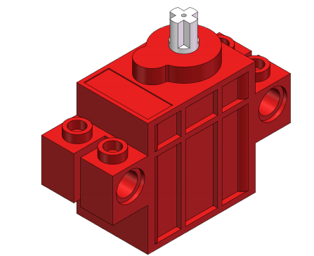
1
基础知识
电机，也叫“马达”，是依据电磁感应原理将电能转换为机械能的一种装置，很多常用电器和机械的动力源都是各种各样的电机。
电机根据输入电源的不同，可以分为使用直流电的直流电机、使用交流电的交流电机。好搭bit里的电机是一种直流电机，能够将输入的直流电能转换为机械能，可以带动乐高积木进行旋转。

Slide 5



2
指令学习
“电机转动”指令：在HaodaBit类别指令中，使用这个指令可以设置指定端口电机的正转和反转以及转的速度。指令默认端口是“MA”、”正转”、转速是“0”；通过单击第一个参数的下拉列表，可以选择电机的连接端口MA和MB；通过对第二个参数下拉列表选择正转和反转；第三个参数可以设置转动的速度，它的取值范围是（0，255），数值越大，速度越快！
“电机停止转动”指令： 停止某一个电机的转动，如MA或者MB
“停止所有电机”指令：在HaodaBit类别指令中，使用这个指令可以停止所有的电机

Slide 6
3
硬件接线图
将电机连接在好搭Bit的MA端口

Slide 7
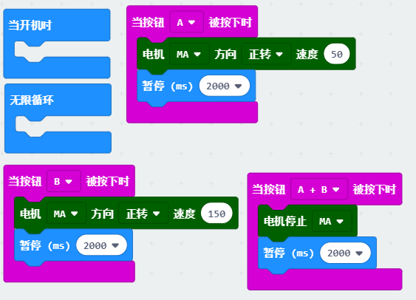
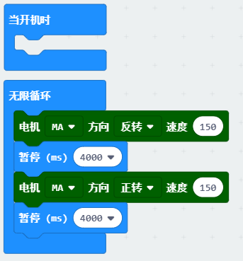
4
程序代码

Slide 8
谢谢观看！
好好搭搭在线

